Slide 1
FinanzaViva Educación Financiera
Jonnathan Villa y Felipe Molina

Slide 2
Tema
Aplicacion web gamificada
Fortalecer la educación financiera y los hábitos de gestión económica en jóvenes mediante hábitos diarios, simuladores y seguimiento financiero.
Componentes Centrales
1. Gestor de Finanzas Personales
2. Simulador Financiero Gamificado 3. Academia Financiera Interactiva
4. Sistema de Gamificación

Slide 3

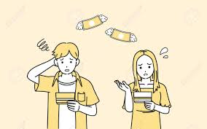
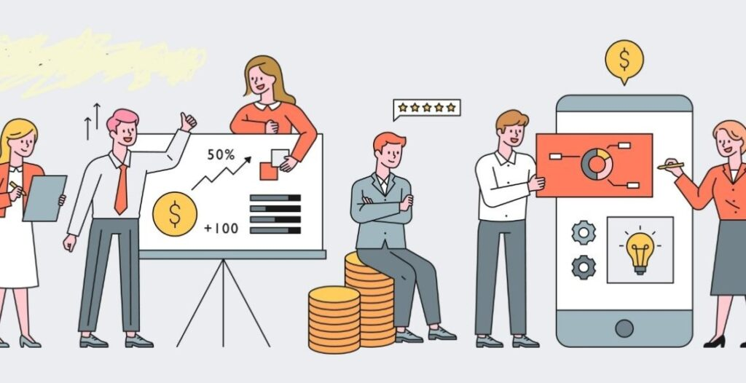
Teorias
Simulaciones
Alfabetización Financiera
Gamificación
Los adultos jóvenes tienden a priorizar las gratificaciones inmediatas sobre los beneficios a largo plazo
Amplio conocimiento de finanzas es igual a buenas decisiones económicas.
El conocimiento debe ser útil y aplicable a la vida diaria del indivuo.
(O'Donoghue & Rabin, 1999)
(OCDE, 2020)
(Dewey, 1938)

Slide 4
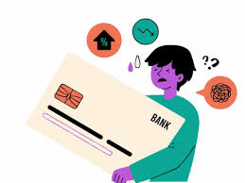


Problematica
Adversidad 1 Analfabetismo Financiero
Adversidad 2 Endeudamiento Juvenil
Adversidad 3 Desinterés Pedagógico

Slide 5
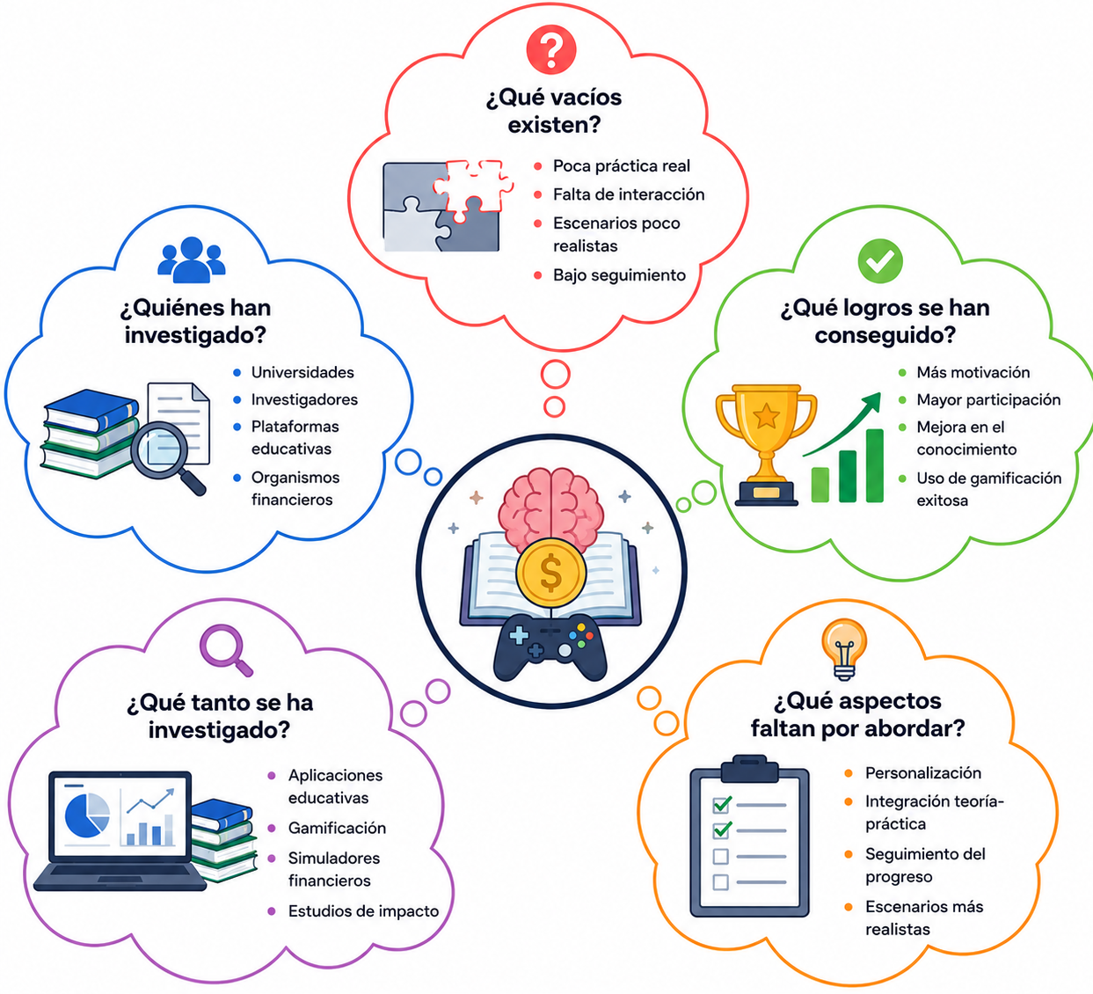
Estado del Arte

Slide 6
Pregunta de investigación
¿Cómo influye una aplicación web gamificada en el fortalecimiento de las capacidades de ahorro y gestion financiera en jóvenes de 18 a 25 años?
Alfabetización financiera
Problematica
Gamificación

Slide 7
Objetivos
General:
Desarrollar una aplicación web gamificada que fortalezca la alfabetización financiera y los hábitos de gestión económica en jóvenes de 18 a 25 años mediante simulaciones financieras, herramientas de control económico personal y mecánicas de aprendizaje interactivo.
Especificos:
Identificar las principales dificultades y deficiencias de educación financiera presentes en jóvenes de 18 a 25 años para determinar los contenidos y funcionalidades necesarias dentro de la aplicación.
Desarrollar un sistema web interactivo que integre gestión de gastos e ingresos, módulos educativos y simulaciones financieras gamificadas para promover hábitos económicos saludables.
Evaluar la usabilidad, efectividad y nivel de compromiso generado por la aplicación mediante pruebas funcionales y análisis de la experiencia del usuario durante el proceso de aprendizaje financiero.

Slide 8
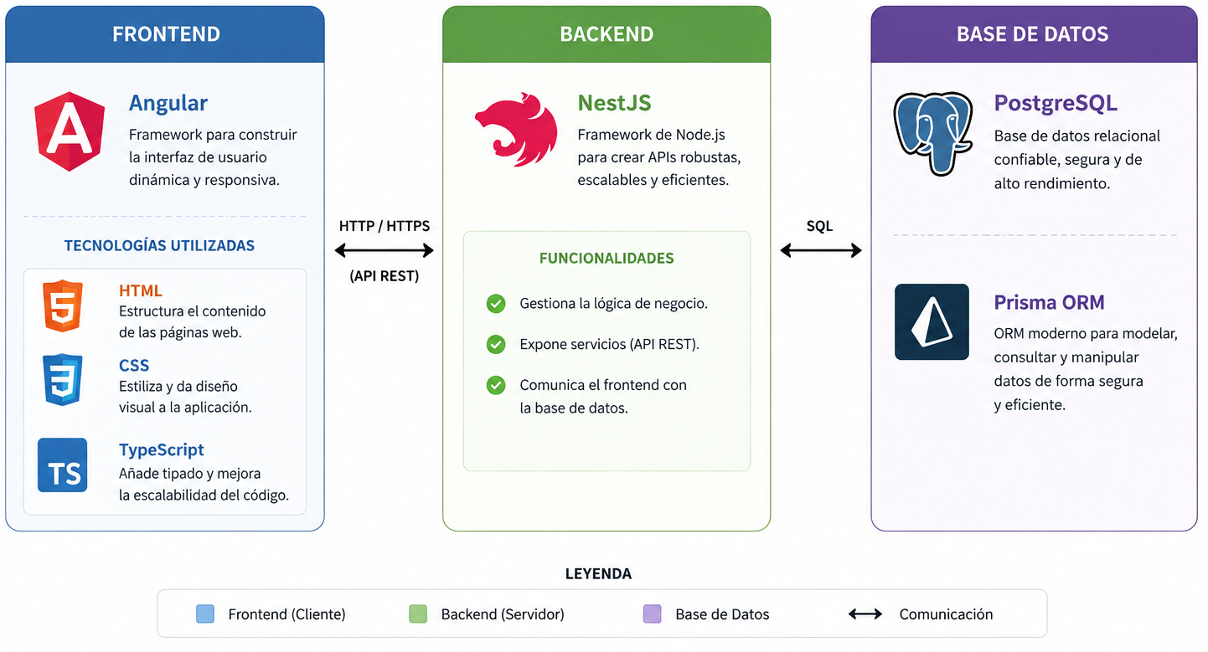
Propuesta

Slide 9
Referencias
Aparicio, F. (2023). La educación financiera en jóvenes universitarios.
Banco Central del Ecuador. (2022). Reporte de Inclusión Financiera.
Constitución de la República del Ecuador. (2008). Registro Oficial 449.
Hung, J. L., et al. (2021). Gamified e-learning in financial education.
Lusardi, A., & Mitchell, O. (2014). The Economic Importance of Financial Literacy. Journal of Economic Literature.
OCDE. (2020). PISA 2018 Results: Are Students Smart about Money?
Thaler, R. H., & Sunstein, C. R. (2008). Nudge: Improving Decisions About Health, Wealth, and Happiness.
Zainuddin, M., et al. (2020). Gamifying financial education: A study of Kahoot!

